Slide 1
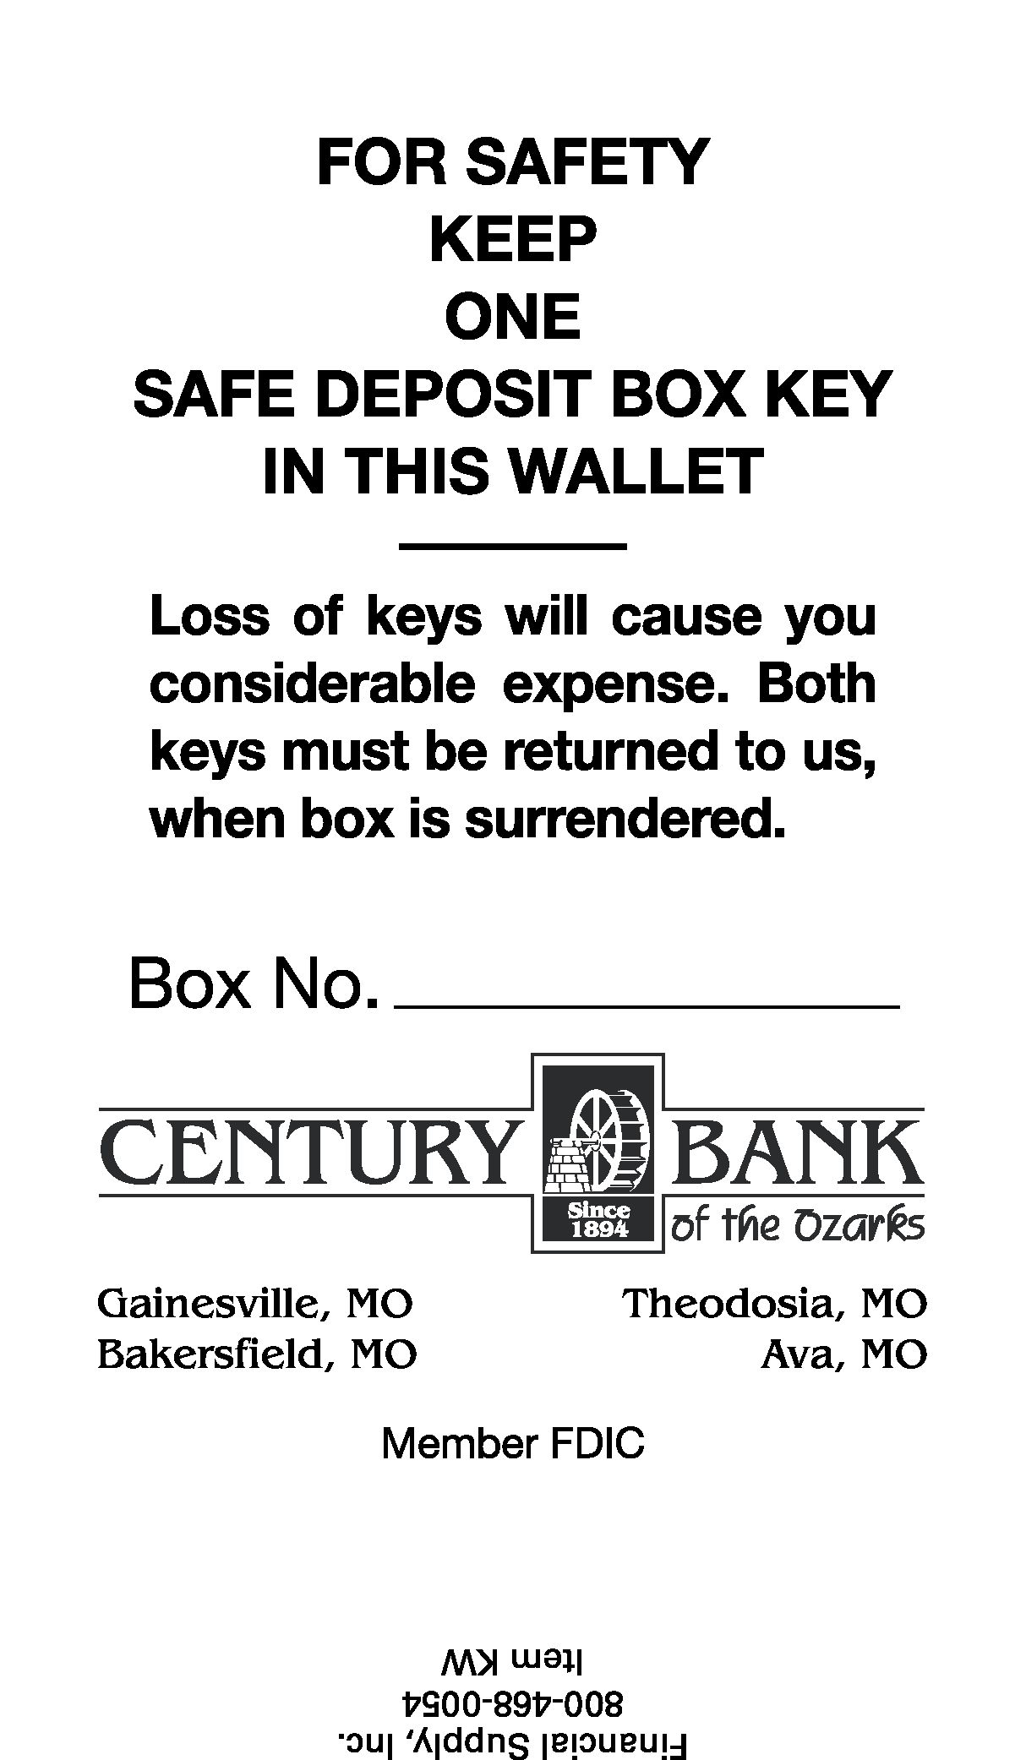
# 387
# 387
# 387
# 387

